Slide 1
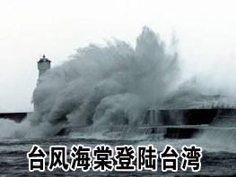
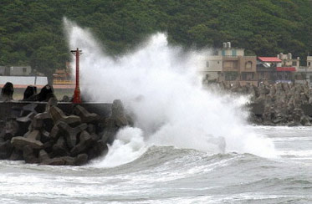

Slide 2
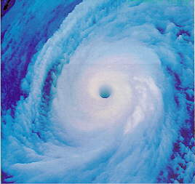
台风

Slide 3
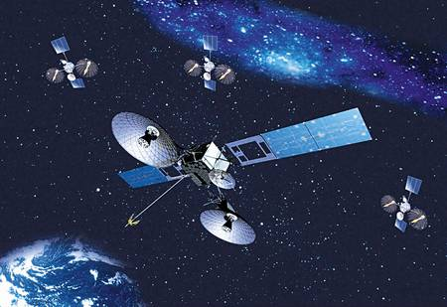
卫星

Slide 4
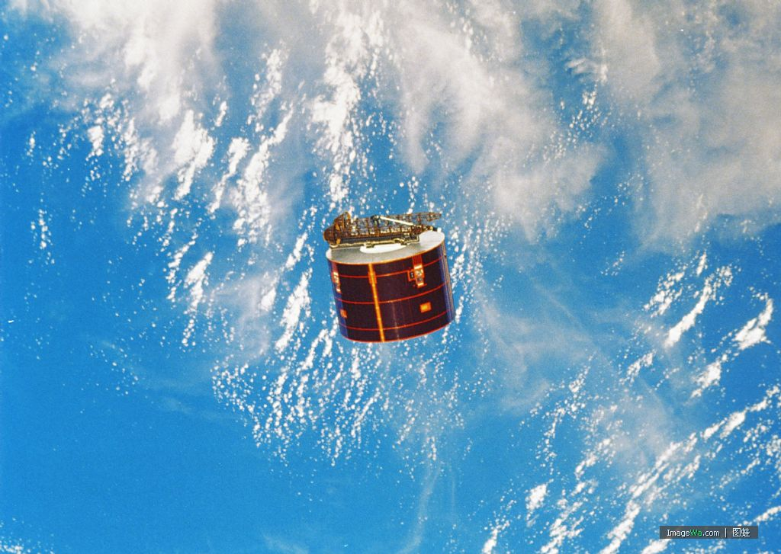
苏教版小学语文三年级下册第五单元
跟踪台风的卫星

Slide 5
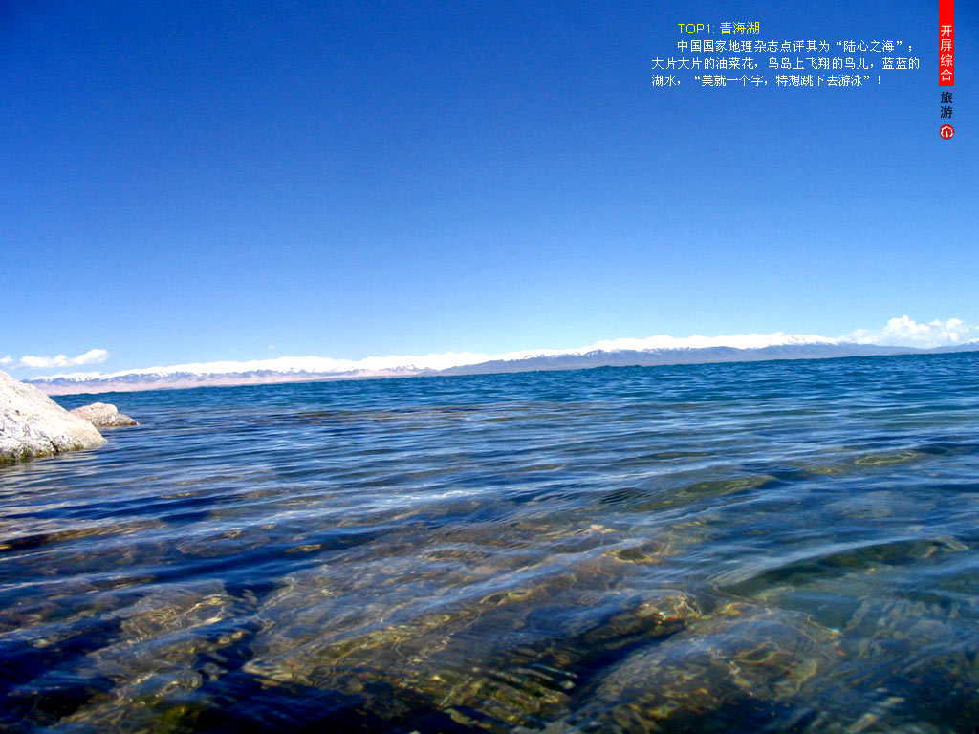
自由朗读课文
要求：
1.能正确、流利、有感情地朗读课文，并能分角色朗读。
2.了解第三代气象卫星的主要作用，激发学生从小学科学，长大用科学为人类、为社会造福的志趣。

Slide 6
bì bào cháo
躲 避 暴 雨 嘲 笑
慌 张 隔 离 懒 散
huāng gé lǎn

Slide 7
盯住 厉害 监视 气象卫星
狂怒 泄气 跟踪 谈笑风生
舒展 猛然 港湾 波浪滔滔
怒吼 狂暴 蹦跳 猛扑过来
嘲笑 疯狂 行踪 暴跳如雷

Slide 8
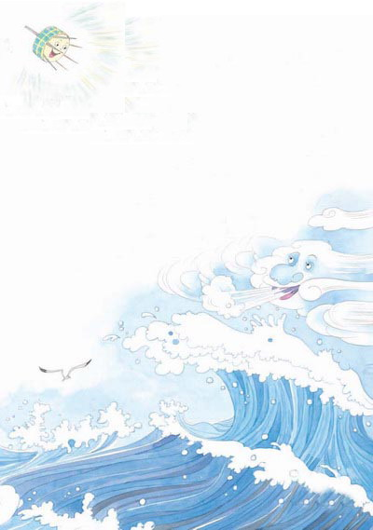
“你是谁？竟敢盯住我！”

Slide 9
“哈，”小星星笑了笑说，“我是第三代气象卫星，人们叫我时刻跟踪你，监视你，直到你消失为止。”

Slide 10
“小东西！”台风狂怒地嚷着：“你可知道我的厉害？鱼儿见我钻进深水，船儿见我避进港湾，树儿见我把腰弯。嘿嘿……”

Slide 11
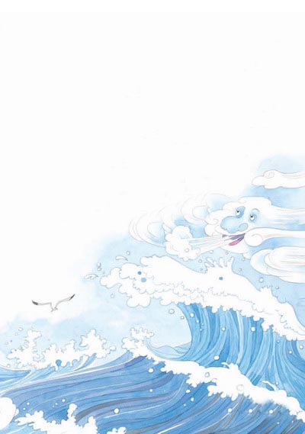
台风暴跳如雷，像头疯狂的巨兽，呼呼地向着城市扑去。

Slide 12
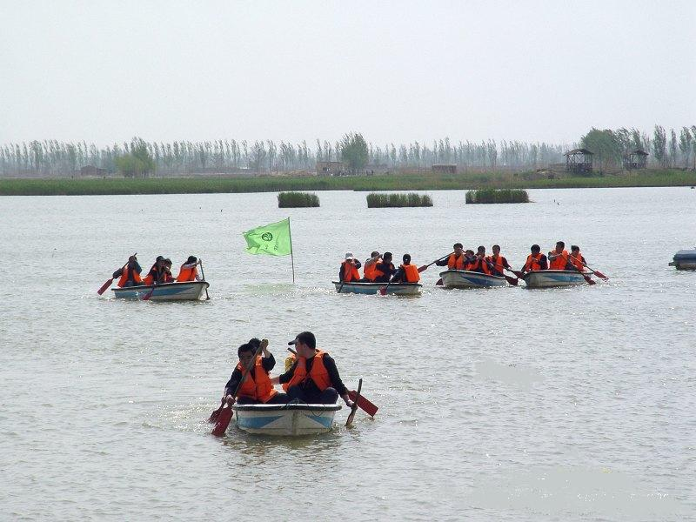
可是，他很快发现，堤坝筑高了，树木撑牢了，人们谈笑风生，一点也不惊慌。

Slide 13
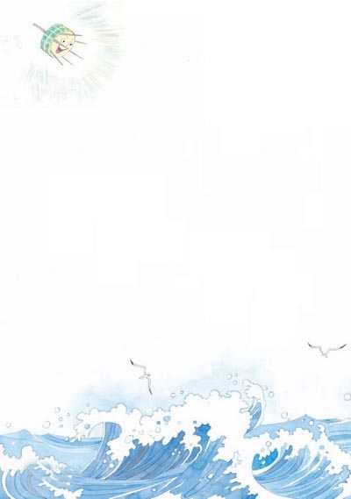
“哈！这里的人们早就听说你快要来了。”气象卫星自豪地说，“每隔二十五分钟，我就向他们报告一次你的行踪。”

Slide 14
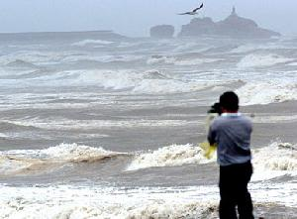
无论台风多么狂怒，多么凶猛，气象卫星都能紧紧地跟着他、监视他，向人类报告他的一举一动，使我们不再受到台风的伤害，科技的力量无穷，“人定胜天”。

Slide 15
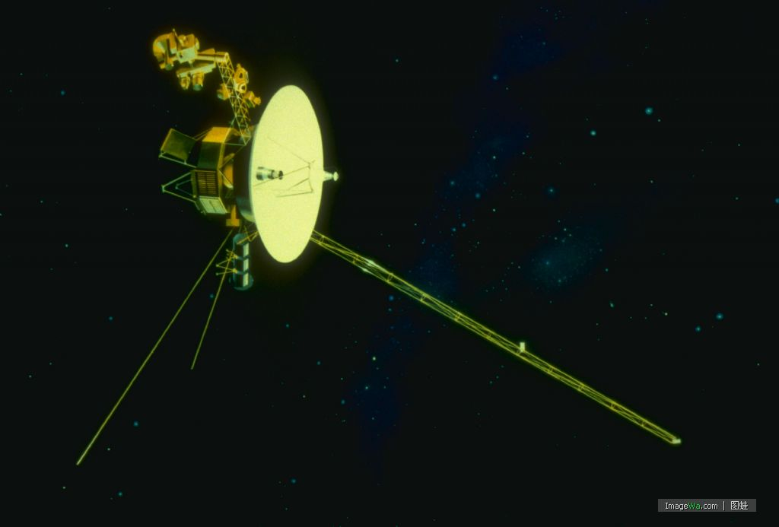
再见

